Slide 1
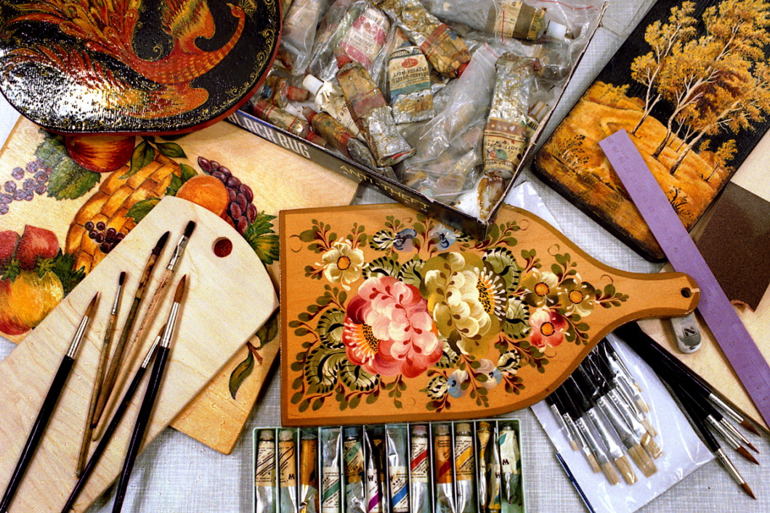
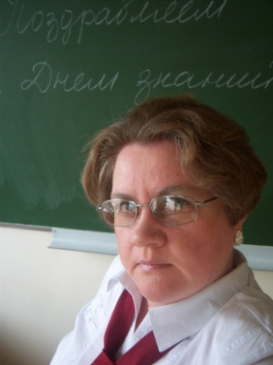
Технология и материалы росписи по дереву. Технологическая карта
Разработка: преп. Бобровского филиала «УКСАП» – Дёгтевой Т.А. 2013г

Slide 2
ТЕХНОЛОГИЧЕСКАЯ КАРТА
Технологическая карта — это стандартизированный документ, содержащий необходимые сведения, инструкции для персонала, выполняющего некий технологический процесс или техническое обслуживание объекта.

Slide 3
Технологическая карта (ТК) должна отвечать на вопросы:
Какие операции необходимо выполнять
В какой последовательности выполняются операции
С какой периодичностью необходимо выполнять операции (при повторении операции более одного раза)
Сколько уходит времени на выполнение каждой операции
Результат выполнения каждой операции
Какие необходимы инструменты и материалы для выполнения операции.

Slide 4
Технологические карты разрабатываются в случае:
Высокой сложности выполняемых операций;
Наличие спорных элементов в операциях, неоднозначностей;
При необходимости определения трудозатрат на эксплуатацию объекта.

Slide 5
ТЕХНОЛОГИЧЕСКАЯ КАРТА
Как правило, ТЕХНОЛОГИЧЕСКАЯ КАРТА составляется для каждого объекта отдельно и оформляется в виде таблицы.
В одной ТК могут быть учтены различные, но схожие модели объектов.

Slide 6
ПРИМЕР ТЕХНОЛОГИЧЕСКОЙ КАРТЫ

Slide 7
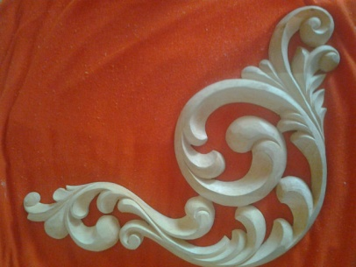
ТЕХНОЛОГИЧЕСКАЯ КАРТА (деревообработка)
ГАОУ СПО СО «УКСАП» Бобровский филиал
 |  | Наименование изделия _______________________ Наименование детали:__________________ Количество деталей: _______ Порода древесины:_________ Размеры до обработки (габаритные): ____________ Размеры после обработки (габаритные): ___________
№ | Операция | Станки, инструменты, оборудование | Материалы | Норма времени | Размеры
 |  |  |  |  | Д | Ш | Т

Slide 8
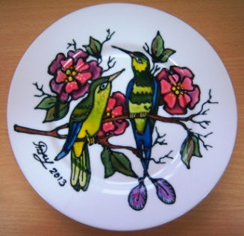
ТЕХНОЛОГИЧЕСКАЯ КАРТА (роспись по дереву)
ГАОУ СПО СО «УКСАП» Бобровский филиал
 |  | Наименование изделия _______________________ Наименование детали:_______ Количество деталей: _______ Порода древесины:_________ Габаритные размеры расписываемой площади:________ Вид росписи: ______________ Вид, тип, раппортность орнамента:________________ Вид композиции росписи: _____________________
№ | Операция | Станки, инструменты, оборудование | Материалы | Норма времени

Slide 9
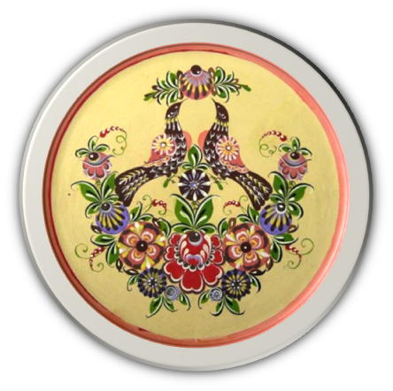
ТЕХНОЛОГИЧЕСКАЯ КАРТА
ГАОУ СПО СО «УКСАП» Бобровский филиал
 |  | Наименование изделия: Тарелка. Наименование детали: плоскость тарелки. Количество деталей: 3 (три) Порода древесины: сосна, массив. Габаритные размеры расписываемой площади: d – 30см
№ | Операция | Станки, инструменты, оборудование | Материалы | Норма времени
1 | Грунтовка | Кисть | Акриловая гр. | 10 мин.+60мин.
2 | Шпатлёвка | Шпатель | ПВА шпатл-ка | 10 мин.+12 час.
3 | Шлифовка | Держатель | Нажд.бумага | 20 мин.
4 | Окраска | Кисть (флейц) | Акрил (охра) | 30 мин.+24 час.
5 | Роспись | Кисть, палитра | Акрил (классик) | 9 час.+ 12 час.
6 | Лакирование | Кисть, тампон. | Акрил матовый | 10 мин.+24 час.
*+12-24 час.- дополнительное время на просушивание (при t – 24-27 °С).

Slide 10
ТЕХНОЛОГИЧЕСКАЯ КАРТА (образец). Городецкая роспись
ГАОУ СПО СО «УКСАП» Бобровский филиал
 |  | Наименование изделия: Тарелка. Наименование детали: плоскость тарелки. Количество деталей: 3 (три) Порода древесины: сосна Габаритные размеры расписываемой площади: d – 30см Вид росписи: городецкая. Вид, тип, раппортность орнамента: растительная и зооморфная розетка. Вид композиции росписи: ДРЕВО
№ | Операция | Станки, инструменты, оборудование | Материалы | Норма времени
1 | Окраска фона; | Кисть-флейц №6 | Акрил (жёлтый) | 30 мин.+ 3 часа
2 | Нанесение основных частей рисунка (разметка); | Карандаш, тех. Рисунок. | - | 30 мин.
3 | Нанесение подмалевка, оттенков; | Кисть-белка №3 | Акрил (12 цв.) | 12 час.
4 | Разживка; | Кисть-белка №1 | Акрил (белый) | 2 часа
5 | Выполнение рамок и отводок. | Кисть-белка №3 | Акрил (12 цв.) | 1 час.

Slide 11
Вариант разбивки технологического процесса на стадии и операции
стадии | операции
1. Подготовка изделия под роспись | 1. Шпатлевание 2. Шлифование 3.Фоновое покрытие 4. Копчение
2. Разработка рисунка и перенос его на поверхность | 1. Эскизирование 2.Утверждение окончательного варианта 3. Перенос рисунка на поверхность изделия
3. Роспись изделия | 1. Замалёвок 2. Тенёжка 3. Прокладка 4. Бликовка 5. Чертёжка 6. Привязка 7. Уборка
4. Чистовая отделка изделия | 1. Сушка 2. Лакировка

Slide 12
http://ru.wikipedia.org/wiki/%D2%E5%F5%ED%EE%EB%EE%E3%E8%F7%E5%F1%EA%E0%FF_%EA%E0%F0%F2%E0

Slide 13
СПАСИБО ЗА ВНИМАНИЕ!

